Slide 1
Дискретная оптимизация МФТИ, весна 2018
Александр Дайняк
www.dainiak.com

Slide 2

Общая постановка задач оптимизации
Дано:
$𝒮$ — заданное множество (область поиска)
$f$ — функция на множестве $S$
Найти:
$x∈𝒮$, такой, что $\begin{matrix}∀y∈𝒮 & f\left(y\right)≤f\left(x\right)\end{matrix}$

Slide 3
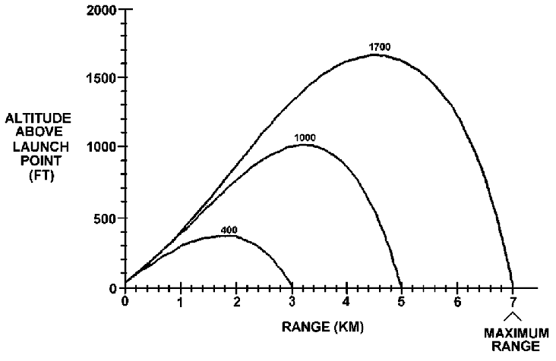
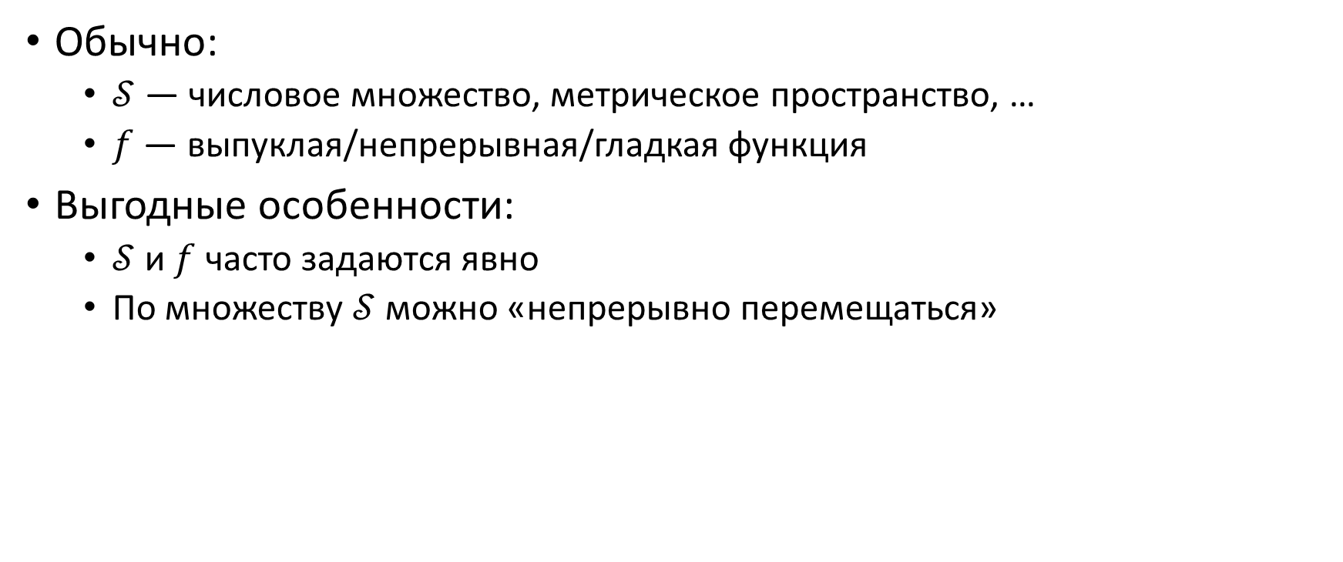
Непрерывная оптимизация
Обычно:
$𝒮$ — числовое множество, метрическое пространство, …
$f$ — выпуклая/непрерывная/гладкая функция
Выгодные особенности:
$𝒮$ и $f$ часто задаются явно
По множеству $𝒮$ можно «непрерывно перемещаться»

Slide 4
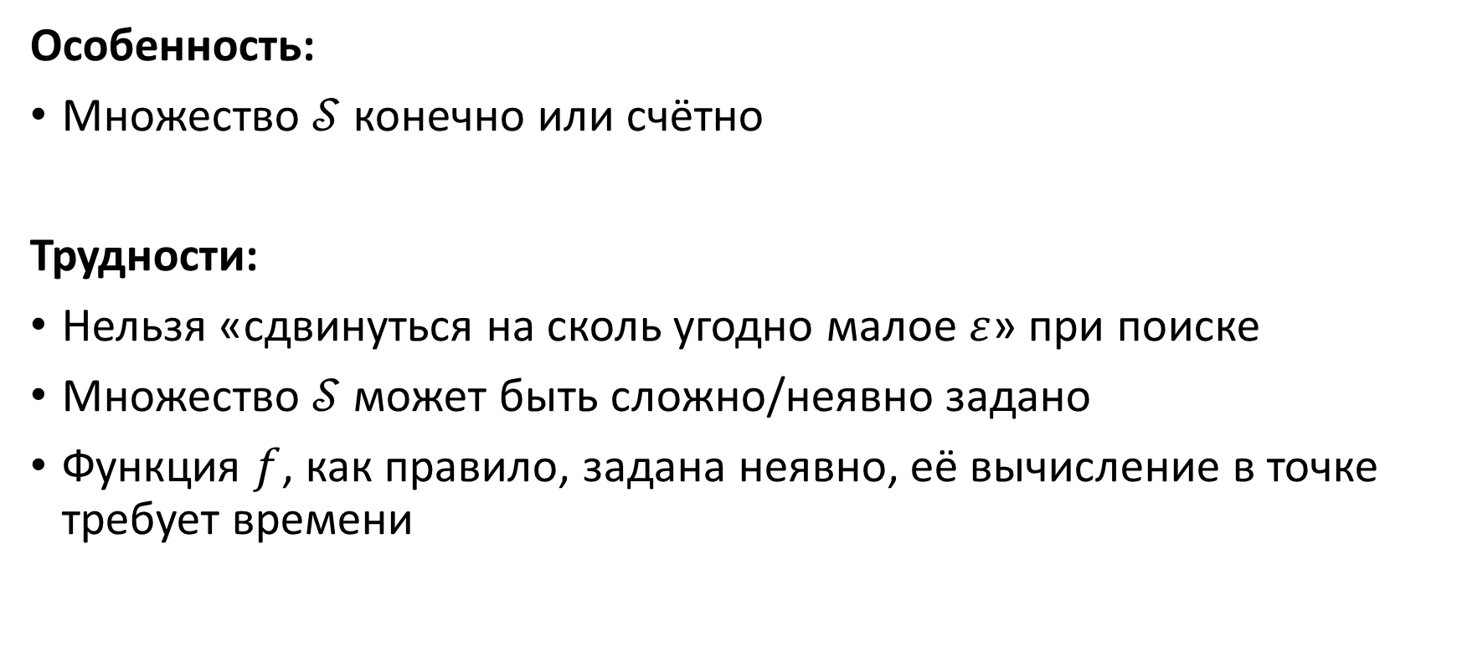
Дискретная оптимизация
Особенность:
Множество $𝒮$ конечно или счётно
Трудности:
Нельзя «сдвинуться на сколь угодно малое $ε$» при поиске
Множество $𝒮$ может быть сложно/неявно задано
Функция $f$, как правило, задана неявно, её вычисление в точке требует времени
Notes:
Различие между оракулами

Slide 5
Локальный поиск (local search)
Ищем не глобальный, а локальный оптимум (надеемся, что он окажется глобальным)
Отправляемся из произвольной стартовой точки, помалу сдвигаясь туда, где «теплее» (точка, в которую двигаемся, берётся из небольшой окрестности текущей точки; отсюда локальность)

Slide 6




Локальный поиск
Отправляемся из произвольной стартовой точки, помалу сдвигаясь туда, где «теплее»
Отлично работает в выпуклой оптимизации:
$$x_{опт}$$
$$…$$
$$x_{1}$$
$$x_{0}$$

Slide 7
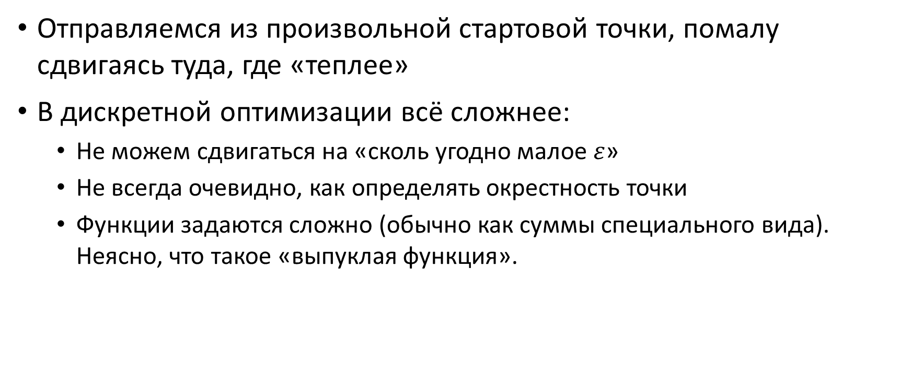
Локальный поиск
Отправляемся из произвольной стартовой точки, помалу сдвигаясь туда, где «теплее»
В дискретной оптимизации всё сложнее:
Не можем сдвигаться на «сколь угодно малое $ε$»
Не всегда очевидно, как определять окрестность точки
Функции задаются сложно (обычно как суммы специального вида). Неясно, что такое «выпуклая функция».

Slide 8
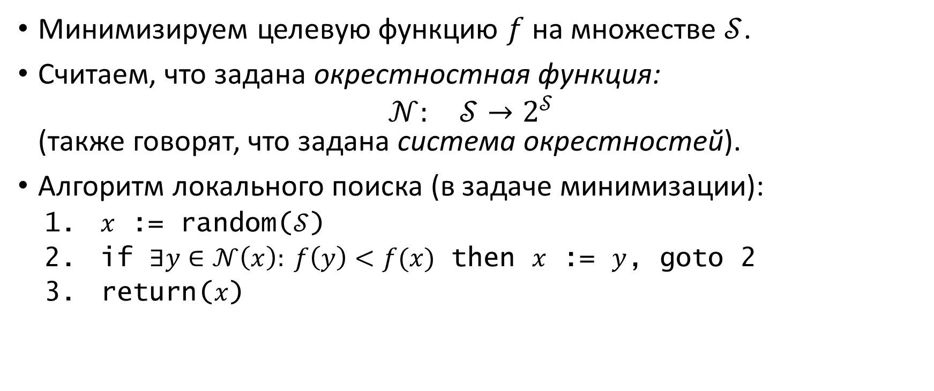
Локальный поиск: общий алгоритм
Минимизируем целевую функцию $f$ на множестве $𝒮$.
Считаем, что задана окрестностная функция: $\begin{matrix}𝒩: & 𝒮→2^{𝒮}\end{matrix}$ (также говорят, что задана система окрестностей).
Алгоритм локального поиска (в задаче минимизации):
$x$ := random($𝒮$)
if $∃y∈𝒩\left(x\right): f\left(y\right)<f(x)$ then $x$ := $y$, goto 2
return($x$)

Slide 9
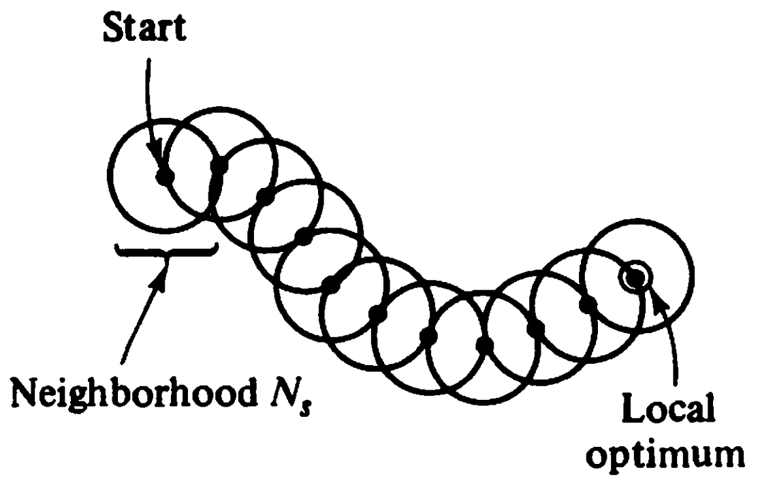
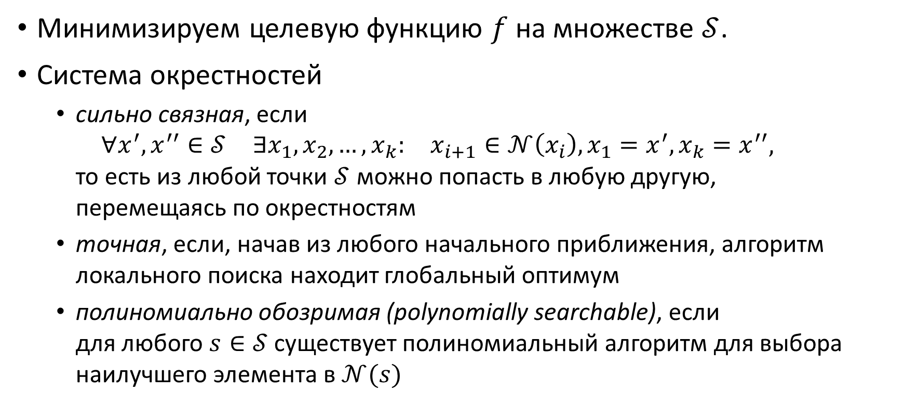

Локальный поиск
Минимизируем целевую функцию $f$ на множестве $𝒮$.
Система окрестностей
сильно связная, если $\begin{matrix}∀x^{′},x^{′′}∈𝒮 & ∃x_{1},x_{2},…,x_{k}: & x_{i+1}∈𝒩\left(x_{i}\right),x_{1}=x^{′},x_{k}=x^{′′}\end{matrix},$ то есть из любой точки $𝒮$ можно попасть в любую другую, перемещаясь по окрестностям
точная, если, начав из любого начального приближения, алгоритм локального поиска находит глобальный оптимум
полиномиально обозримая (polynomially searchable), если для любого $s∈𝒮$ существует полиномиальный алгоритм для выбора наилучшего элемента в $𝒩(s)$
Notes:
Рисунок из Пападимитриу—Стайглица

Slide 10
Проблема локальных оптимумов
Notes:
Рисунок из DasguptaPappadimitriouVazirani

Slide 11
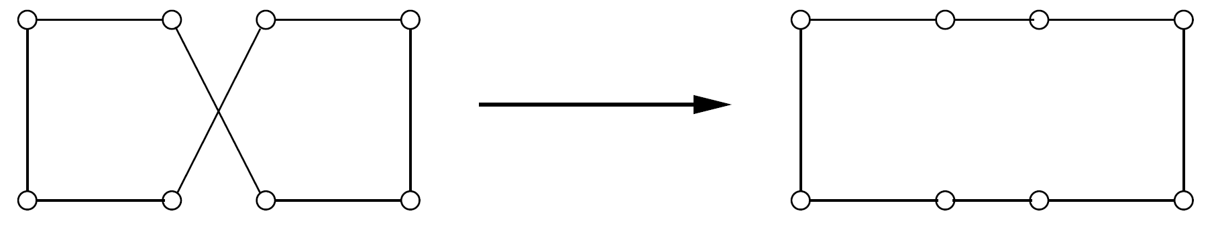
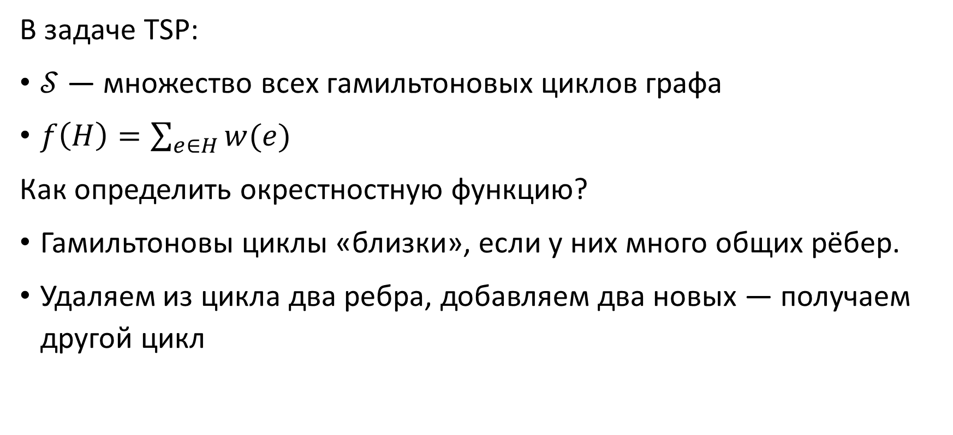
Локальный поиск в задаче TSP
В задаче TSP:
$𝒮$ — множество всех гамильтоновых циклов графа
$f\left(H\right)=\sum_{e∈H}{w(e)}$
Как определить окрестностную функцию?
Гамильтоновы циклы «близки», если у них много общих рёбер.
Удаляем из цикла два ребра, добавляем два новых — получаем другой цикл
Notes:
Рисунок из DasguptaPappadimitriouVazirani

Slide 12
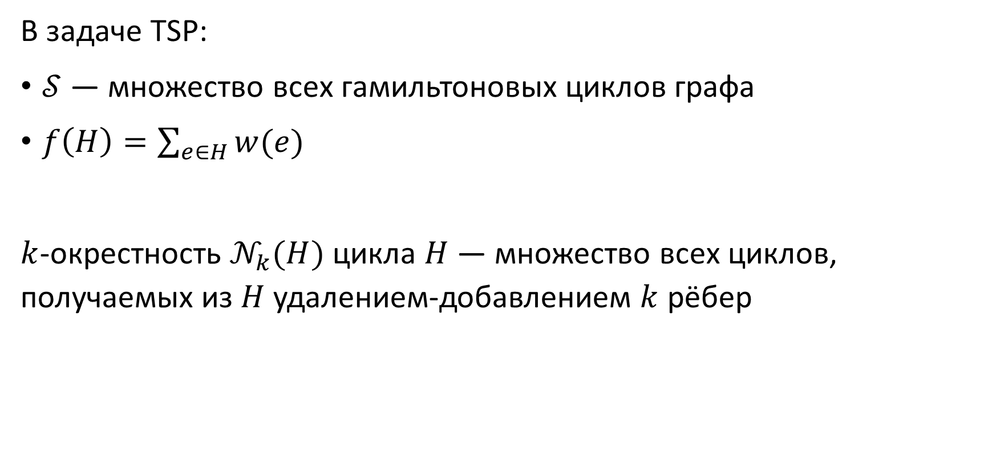
Локальный поиск в задаче TSP
В задаче TSP:
$𝒮$ — множество всех гамильтоновых циклов графа
$f\left(H\right)=\sum_{e∈H}{w(e)}$
$k$-окрестность $𝒩_{k}(H)$ цикла $H$ — множество всех циклов, получаемых из $H$ удалением-добавлением $k$ рёбер

Slide 13
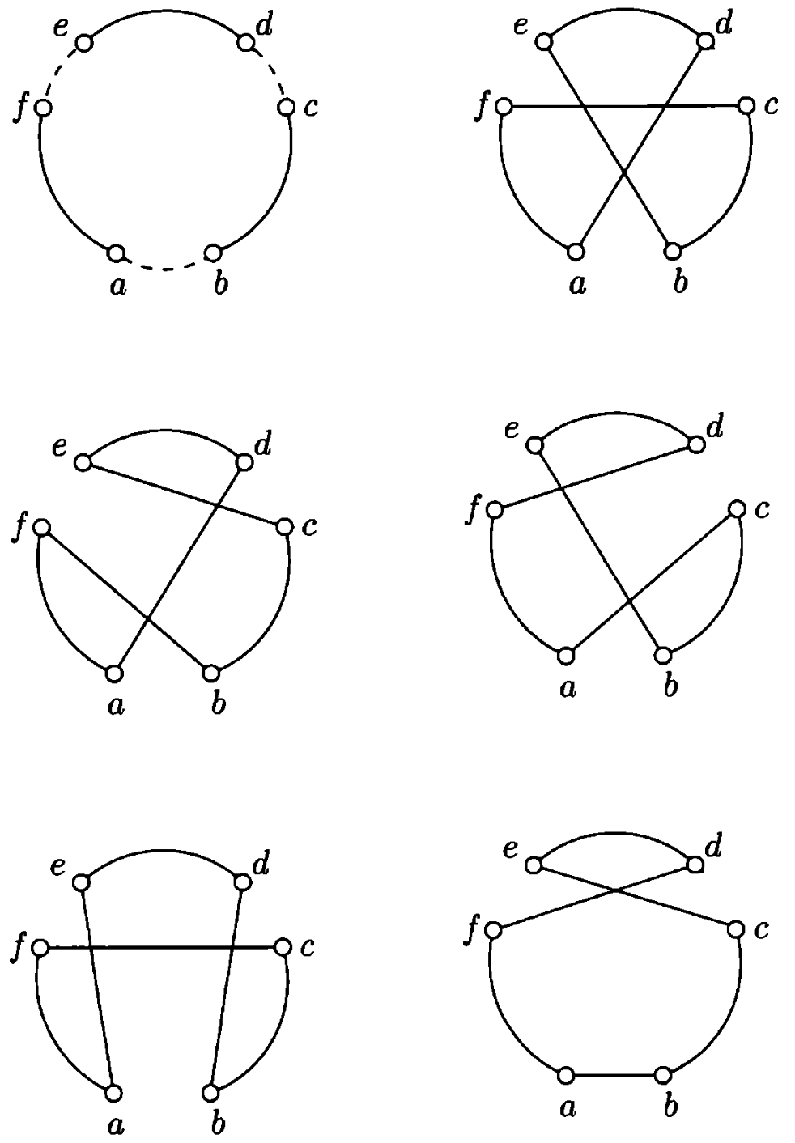
Возможные варианты 3-замены
Notes:
2-замена — частный случай 3-замены
(рисунок из Хромковича)

Slide 14
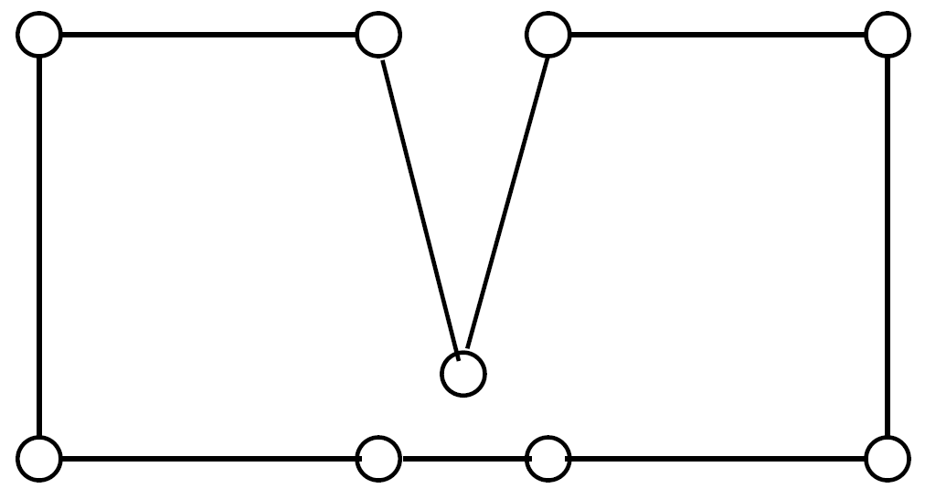
Является ли система 2-окрестностей корректной?
Notes:
Рисунок из DasguptaPappadimitriouVazirani

Slide 15
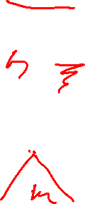
Поможет ли здесь система 3-окрестностей?

Slide 16
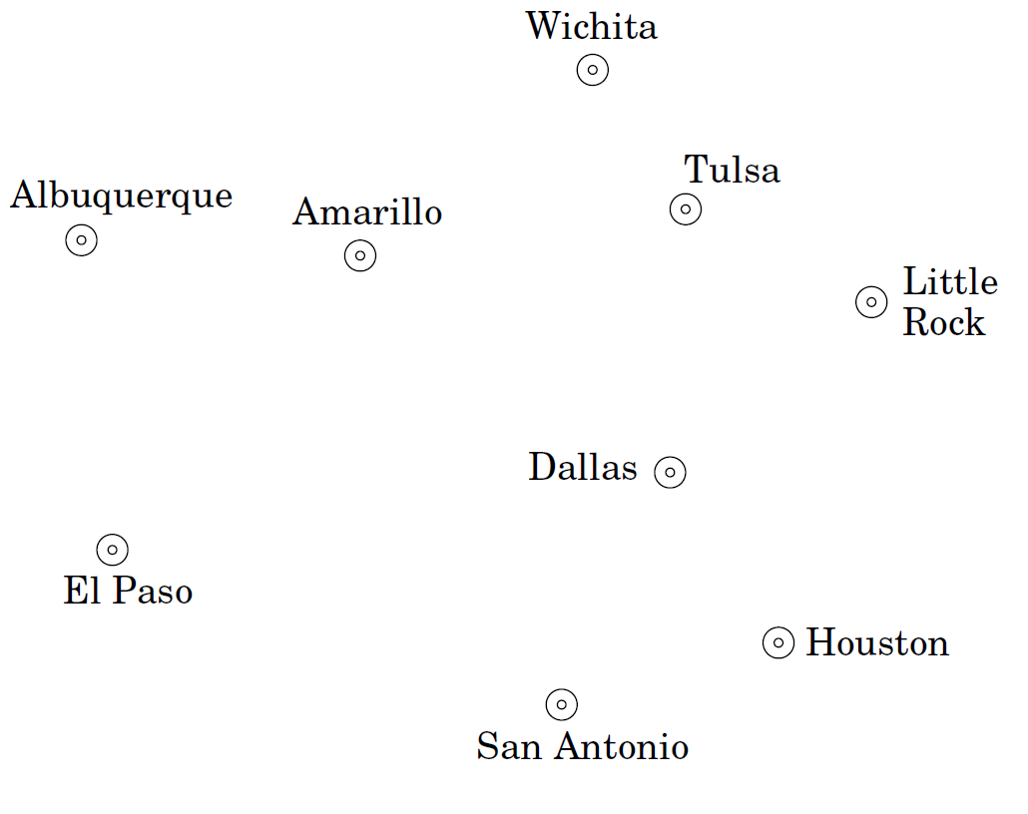
Пример работы 3-окрестностей
Notes:
Рисунок из DasguptaPappadimitriouVazirani

Slide 17
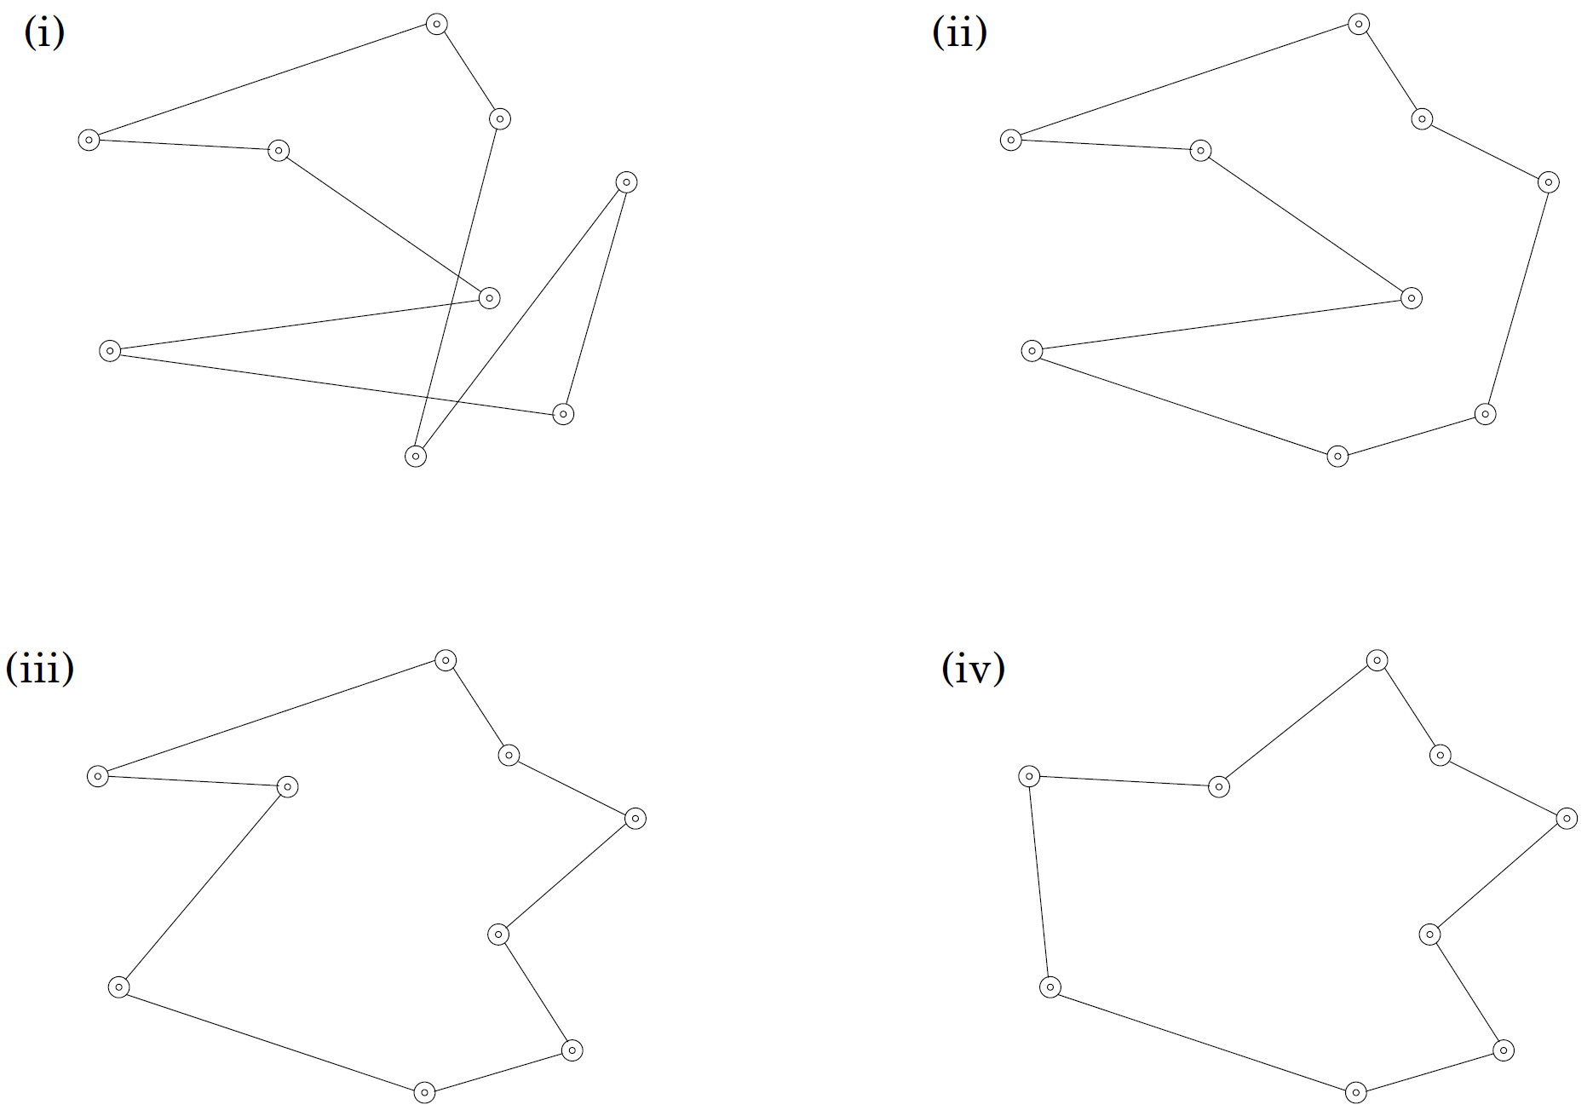
Пример работы 3-окрестностей
Notes:
Как правило, 3-оптимальные окрестности — это хороший баланс между вычислительной сложностью и корректностью
Рисунок из DasguptaPappadimitriouVazirani

Slide 18
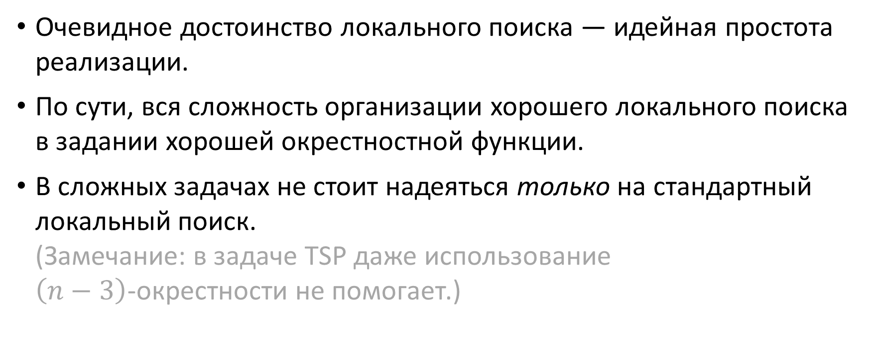
Локальный поиск: pro et contra
Очевидное достоинство локального поиска — идейная простота реализации.
По сути, вся сложность организации хорошего локального поиска в задании хорошей окрестностной функции.
В сложных задачах не стоит надеяться только на стандартный локальный поиск. (Замечание: в задаче TSP даже использование $\left(n−3\right)$‑окрестности не помогает.)

Slide 19
Борьба с застреванием в локальных оптимумах
Случайное начальное приближение + множественные запуски
Переменная глубина: эвристика Кернигана—Лина
Имитация отжига
Табу-поиск

Slide 20
Случайное начальное приближение + множественные запуски

Slide 21
Случайное начальное приближение + множественные запуски
Преимущества:
Простейшая надстройка над локальным поиском
Если локальных оптимумов немного, подход работает
Недостатки:
Локальных оптимумов может быть очень (экспоненциально) много
Непредсказуемость работы из-за рандомизации

Slide 22
Невозможная траектория для локального поиска:
Notes:
Рисунок из DasguptaPappadimitriouVazirani

Slide 23
Локальный поиск переменной глубины (variable depth search)
Впервые предложен B.W. Kernigan, S. Lin ‘1970 для задачи о разбиении графа (graph partitioning).

Slide 24
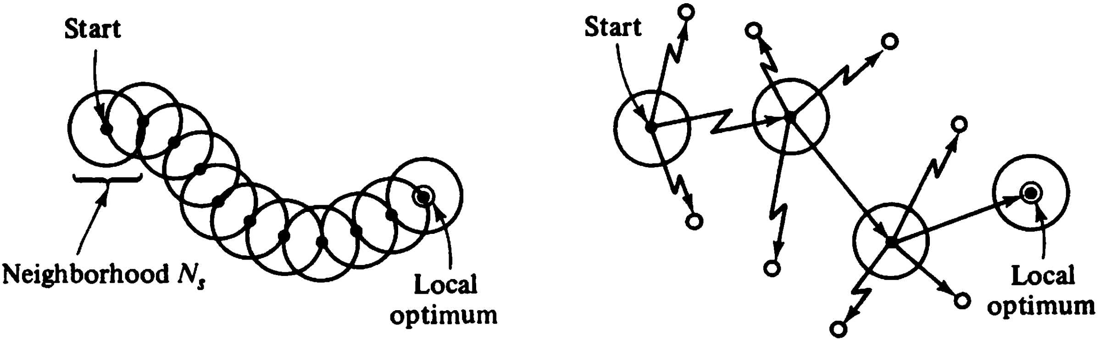


Керниган—Лин vs. обычный локальный поиск
$$𝒮$$
$$𝒮$$
Notes:
Рисунок из П—С

Slide 25



Задача о разбиении графа
Дано:
Граф $G=\left(V,E\right)$ с весами на рёбрах.
Число $α∈\left(0,\frac{1}{2}\right]$
Найти:
$V^{′}⊆V$, такое, что $α≤\frac{\left|V^{′}\right|}{\left|V\right|}≤1−α$ и $\sum_{\begin{aligned}u∈V^{′} \\ v∈V∖V^{′}\end{aligned}}{w\left(uv\right)}→min$
$$V^{′}$$
$$V∖V^{′}$$

Slide 26
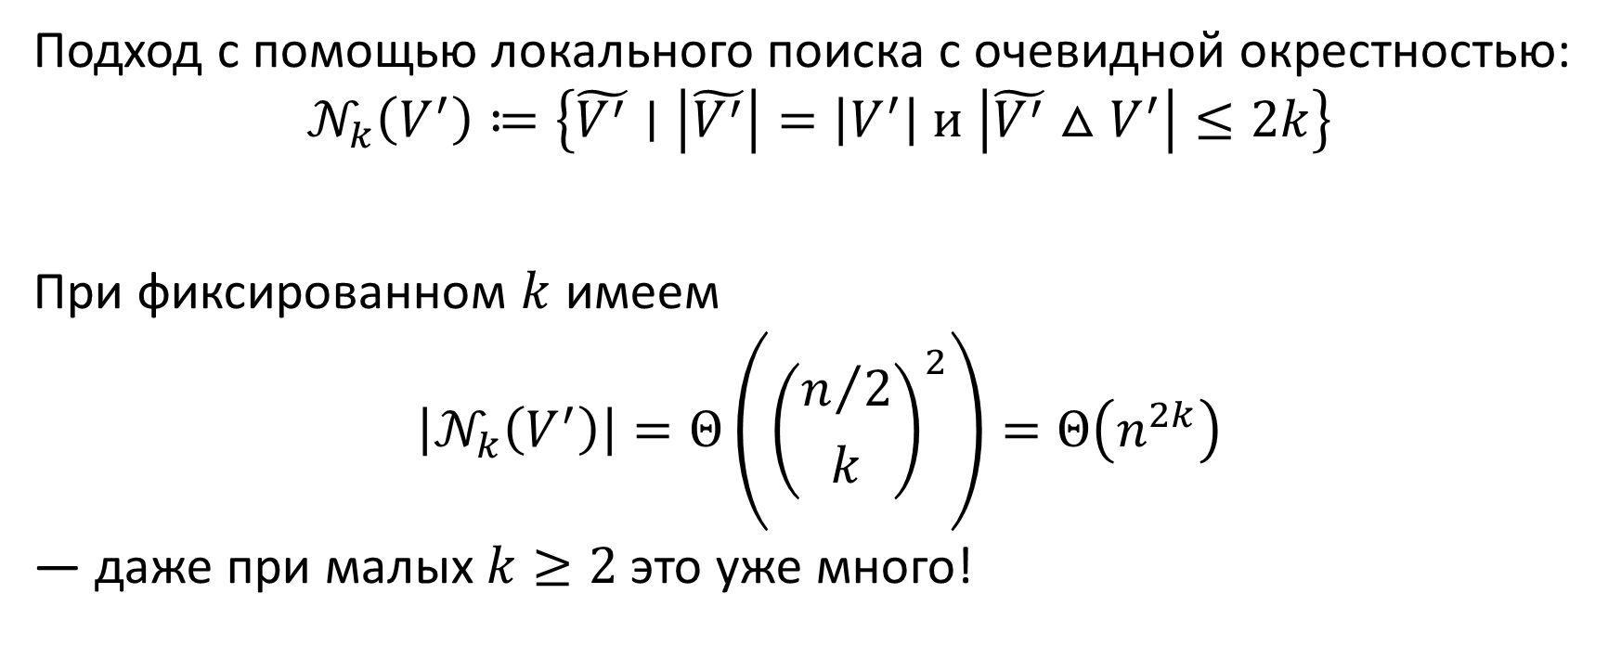


Задача о разбиении графа
$$V^{′}$$
$$V∖V^{′}$$
Подход с помощью локального поиска с очевидной окрестностью:
$$𝒩_{k}\left(V^{′}\right)≔\left\{\tilde{V^{′}}∣\left|\tilde{V^{′}}\right|=\left|V^{′}\right| и \left|\tilde{V^{′}}△V^{′}\right|≤2k\right\}$$
При фиксированном $k$ имеем $$\left|𝒩_{k}\left(V^{′}\right)\right|=Θ\left({\left({n/2 \atop k}\right)}^{2}\right)=Θ\left(n^{2k}\right)$$ — даже при малых $k≥2$ это уже много!

Slide 27
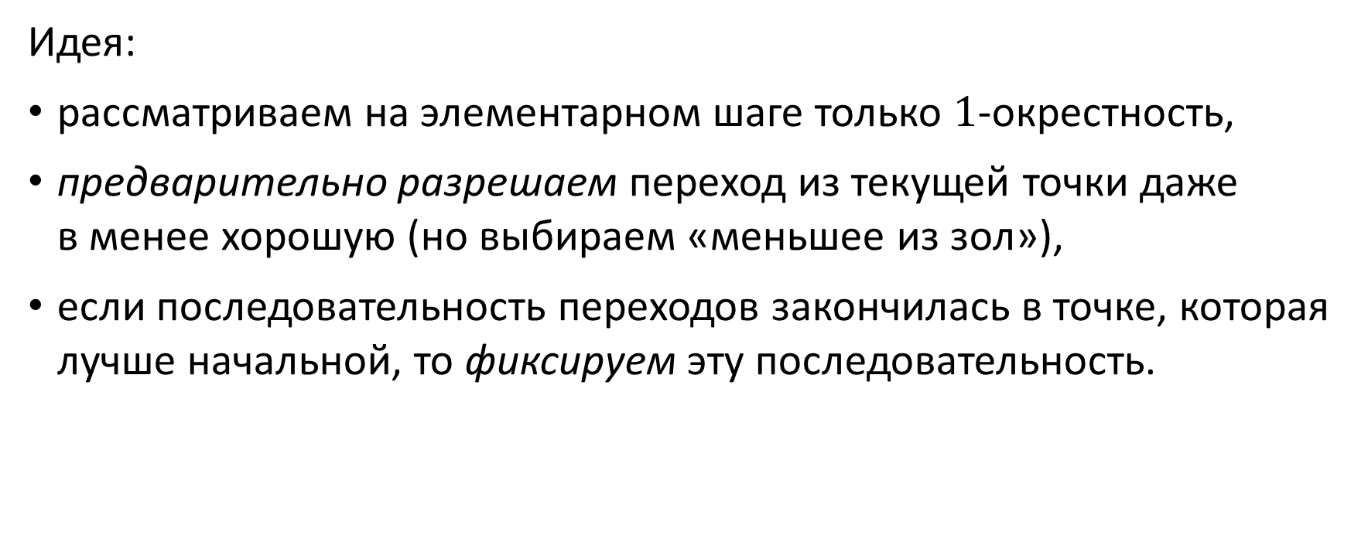
Задача о разбиении графа: Керниган—Лин
Идея:
рассматриваем на элементарном шаге только $1$-окрестность,
предварительно разрешаем переход из текущей точки даже в менее хорошую (но выбираем «меньшее из зол»),
если последовательность переходов закончилась в точке, которая лучше начальной, то фиксируем эту последовательность.

Slide 28

Задача о разбиении графа: Керниган—Лин
$$25$$
Отправная точка

Slide 29

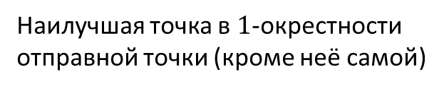
Задача о разбиении графа: Керниган—Лин
$$25$$
$$28$$
Эти две вершины в текущей цепочке переходов друг на друга больше не меняем
Отправная точка
Наилучшая точка в $1$-окрестности отправной точки (кроме неё самой)

Slide 30
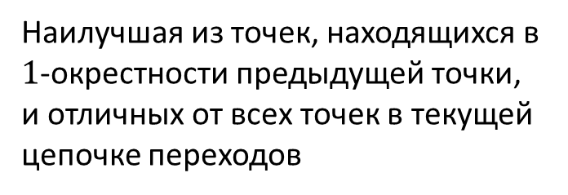

Задача о разбиении графа: Керниган—Лин
$$25$$
$$28$$
Наилучшая из точек, находящихся в $1$-окрестности предыдущей точки, и отличных от всех точек в текущей цепочке переходов
$$29$$

Slide 31

Задача о разбиении графа: Керниган—Лин
$$25$$
$$28$$
$$24$$
$$29$$

Slide 32
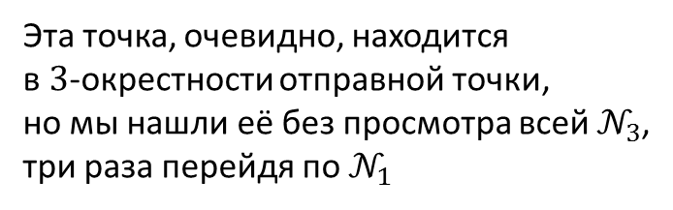
Задача о разбиении графа: Керниган—Лин
$$25$$
Фиксируем переход
Эта точка, очевидно, находится в $3$-окрестности отправной точки, но мы нашли её без просмотра всей $𝒩_{3}$, три раза перейдя по $𝒩_{1}$
$$24$$

Slide 33

Поиск переменной глубины: общий алгоритм
$x$ := random($𝒮$)
if $∃y∈𝒩\left(x\right): f\left(y\right)<f(x)$ then
$x$ := $y$, goto 2
else
$y_{0}≔x$
for $i∈\left\{1,2,…,maxDepth−1\right\}$ do
$y_{i+1}≔\underset{y∈𝒩\left(y_{i}\right)∖\left\{y_{0},y_{1},…,y_{i}\right\}}{argmin}{f\left(y\right)}$
if $f\left(y_{i+1}\right)<f(x)$ then
$x$ := $y$, goto 2
return($x$)

Slide 34
Имитация отжига
Общая идея:
Локальный поиск очень прост идейно, но может «застревать» в локальных экстремумах.
Чтобы выбираться из локальных экстремумов, нужно иногда далеко от них отдаляться.
Постепенно уменьшаем «рискованность» — дальность прыжка, на которую мы выскакиваем из локального оптимума.
Физическая идея: по мере остывания вещества перемещения атомов в кристаллической решётке всё менее амплитудны.

Slide 35
Имитация отжига

Slide 36
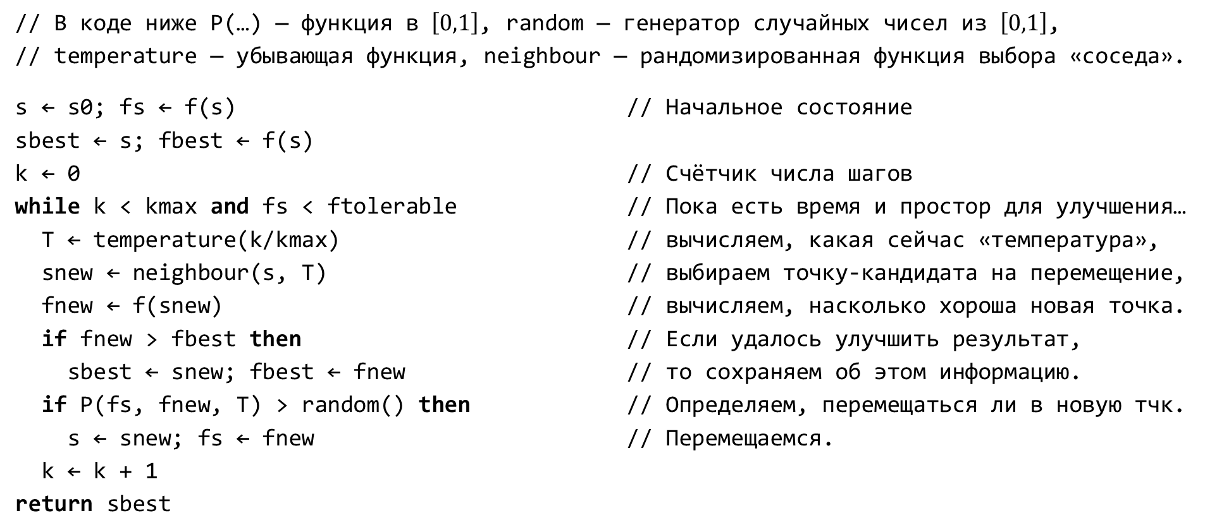
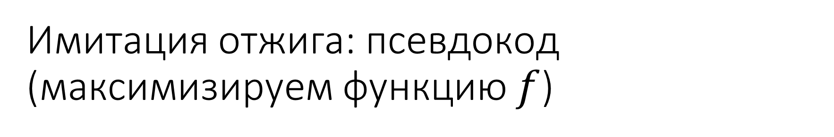
Имитация отжига: псевдокод (максимизируем функцию $f$)
// В коде ниже P(…) — функция в $\left[0,1\right]$, random — генератор случайных чисел из $\left[0,1\right]$,
// temperature — убывающая функция, neighbour — рандомизированная функция выбора «соседа».
s ← s0; fs ← f(s) // Начальное состояние
sbest ← s; fbest ← f(s)
k ← 0 // Счётчик числа шагов
while k < kmax and fs < ftolerable // Пока есть время и простор для улучшения…
T ← temperature(k/kmax) // вычисляем, какая сейчас «температура»,
snew ← neighbour(s, T) // выбираем точку-кандидата на перемещение,
fnew ← f(snew) // вычисляем, насколько хороша новая точка.
if fnew > fbest then // Если удалось улучшить результат,
sbest ← snew; fbest ← fnew // то сохраняем об этом информацию.
if P(fs, fnew, T) > random() then // Определяем, перемещаться ли в новую тчк.
s ← snew; fs ← fnew // Перемещаемся.
k ← k + 1
return sbest

Slide 37
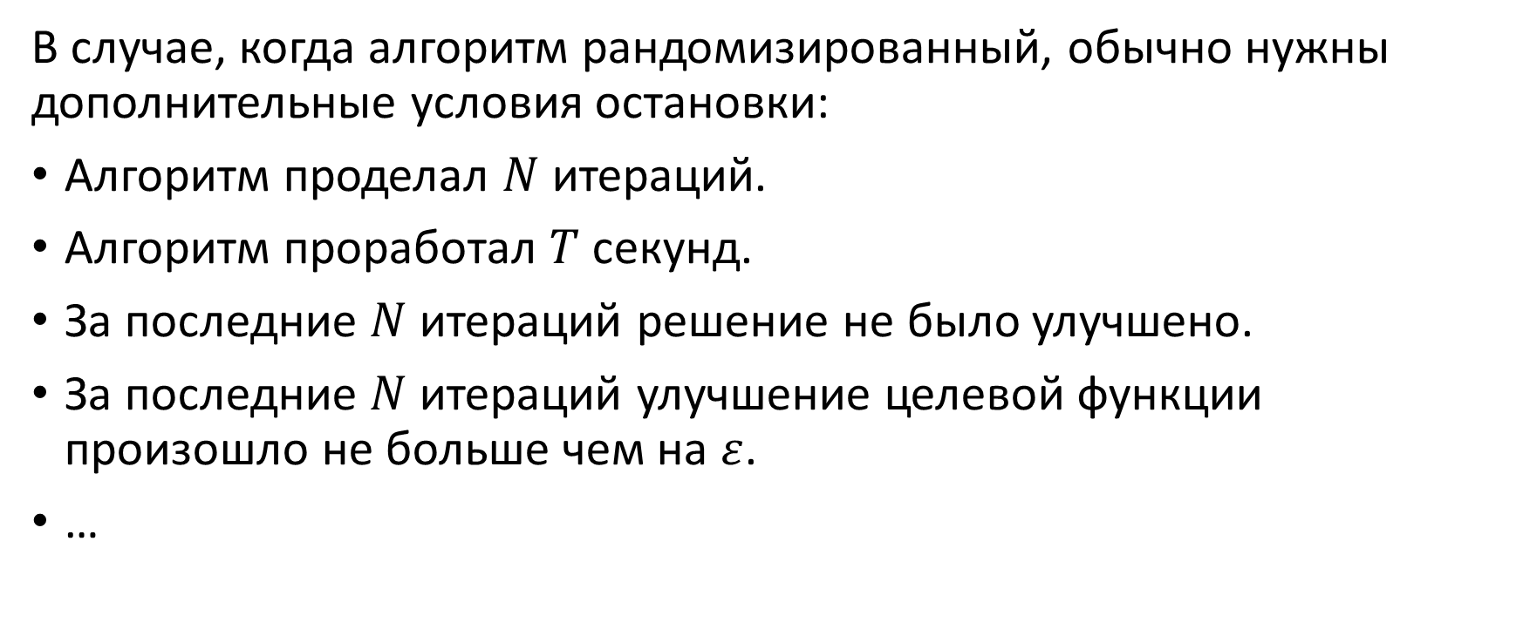
Условия остановки
В случае, когда алгоритм рандомизированный, обычно нужны дополнительные условия остановки:
Алгоритм проделал $N$ итераций.
Алгоритм проработал $T$ секунд.
За последние $N$ итераций решение не было улучшено.
За последние $N$ итераций улучшение целевой функции произошло не больше чем на $ε$.
…

Slide 38
Табу-поиск
Glover, F. 1986. Future Paths for Integer Programming and Links to Artificial Intelligence. Computers and Operations Research. Vol. 13, pp. 533-549.
Hansen, P. 1986. The Steepest Ascent Mildest Descent Heuristic for Combinatorial Programming. Congress on Numerical Methods in Combinatorial Optimization, Capri, Italy.

Slide 39
Табу-поиск: предпосылки
В решениях, получаемых локальным поиском, часто бывают «устойчивые признаки». Например:
В задаче TSP во многие результирующие циклы входит одно и то же ребро.
В задаче о разбиении графа в итоговых разбиениях некоторая пара вершин всегда оказывается «по разные стороны забора».
…
Что это наблюдение может означать:
устойчивый признак устойчив потому, что хорош, и нужно искать решения, которые заведомо его содержат,
устойчивый признак недостаточно хорош, но назойлив и сбивает нас с пути к глобальному оптимуму.

Slide 40
Табу-поиск: предпосылки
Выход из положения:
Формировать в ходе поиска список запретов (Tabu List), которые почти нельзя нарушать при переходе от одной точки к другой.
Нарушать запреты можно в случае, когда от этого получается уж очень хороший выигрыш.
Про некоторые запреты не следует помнить слишком долго.

Slide 41
Tabu Search Strategy
Необходимо выработать стратегию работы с табу-списком:
Forbidding strategy: когда и чем пополнять табу-список
Freeing strategy: когда и что удалять из табу-списка
Short-term strategy: текущее взаимодействие между соблюдением/нарушением табу

Slide 42
Параметры табу-поиска
Процедура локального поиска
Система окрестностей
Условия преодоления запретов (aspiration conditions/criteria)
Формы запретов (tabu moves)
Добавление tabu move
Максимальный размер табу-списка
Правила оста

Slide 43
Табу-поиск: диаграмма
Взять отправную точку
Построить список кандидатов в новые точки
Оценить кандидатов
Список табу
Обновить список табу и aspiration conditions
Условия остановки выполняются?
Выбрать кандидата, не нарушающего табу либо подходящего под
aspiration conditions
Нет
Да
Выдать ответ

